Slide 1
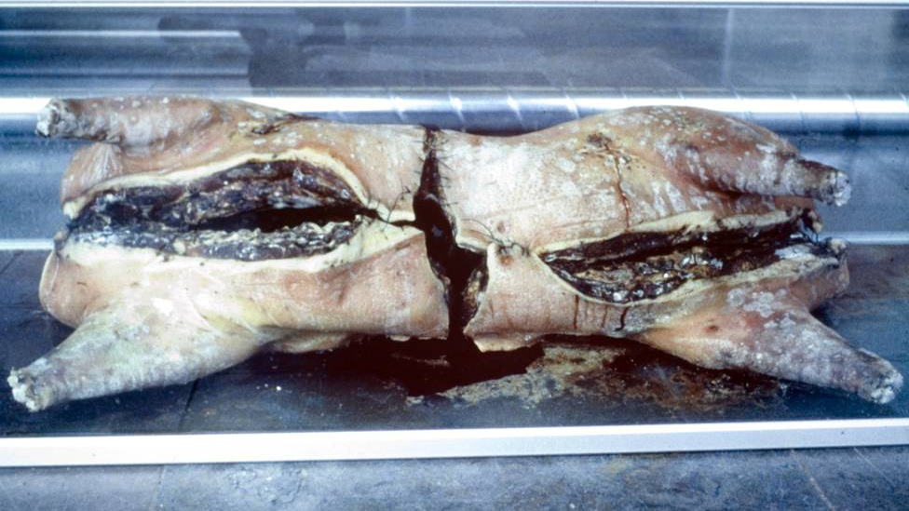
Det grimmes æstetik
1 hf bk forår 2025

Slide 2
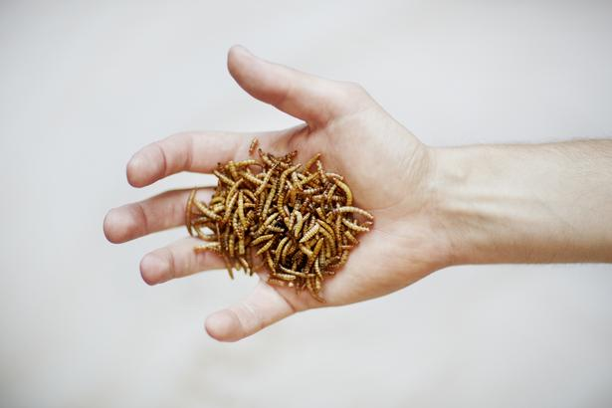
Indledende overvejelse: Hvad er egentlig ækelt?
Skriv på tre post-its de tre ting, du synes er mest ækelt
Sæt dem op på væggen
Inddel dem sammen i grupper og giv dem en overskrift

Slide 3
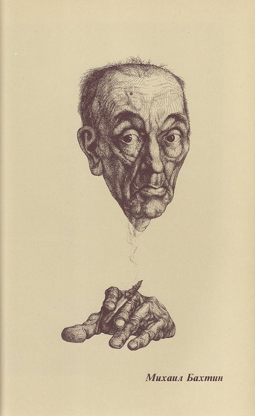
Forståelsesspørgsmål:
Forklar med udgangspunkt i lektien de tre betydninger af ordet æstetik
Hvordan skal vi forstå begrebet ‘det grimmes æstetik’?
Lav to kasser med begreber, der knytter sig til hhv. den klassiske æstetik og grimhedens æstetik, som Karl Rosenkranz’s formulerer den
Hvordan kan vi forklare opfattelsen af, hvad man fandt grimt i den vestlige kultur i 1800-tallet, hvor Rosenkranz formulerede sin teori?
Forklar Mikael Bakhtins opfattelse af det grimme

Slide 4
Klassisk æstetik
Grimhedens æstetik
Symmetri
Harmoni
Balance
Renhed
Hvidhed
Det evige
Det ophøjede
Det sande
Det ophøjede
Det ekstraordinære
Godhed
Det guddommelige
Det civiliserede
Det lave
Det amorfe
Det ukorrekte
Det kropslige
Det overdrevne
Det voldelige
Det defigurerede
Det hverdagslige
Det trivielle/almindelige
Asymmetri
Disharmoni
Ubalance
Skidt
Det onde
Det uciviliserede

Slide 5
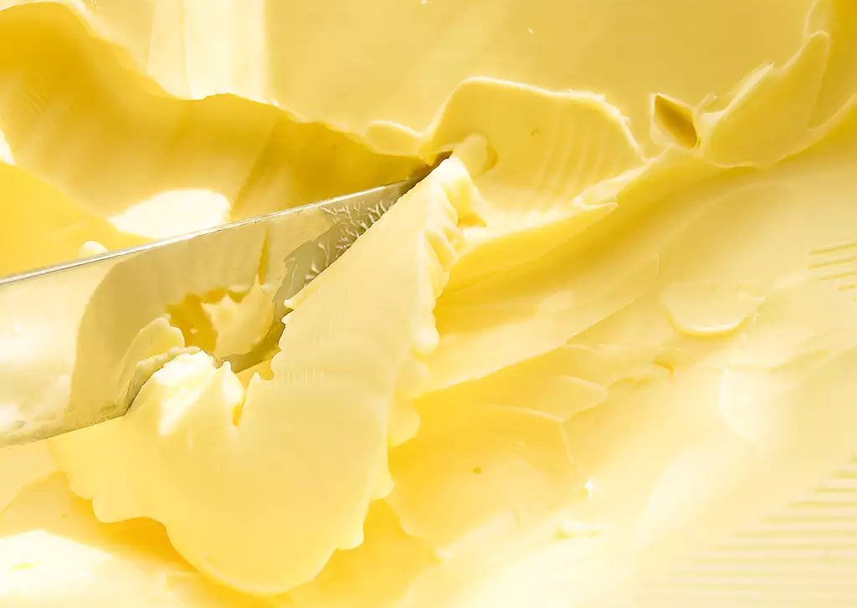
Praktisk øvelse
Forsøg at lave en figurativ og kropslig skulptur i margarine: Du bestemmer selv form og motiv.
Tag billeder af din skulptur til din OneNote-mappe
Diskutér med din sidemand, hvilken betydning materialet har for oplevelsen af jeres skulpturer.
Skriv også disse refleksioner i jeres mappe.

Slide 6
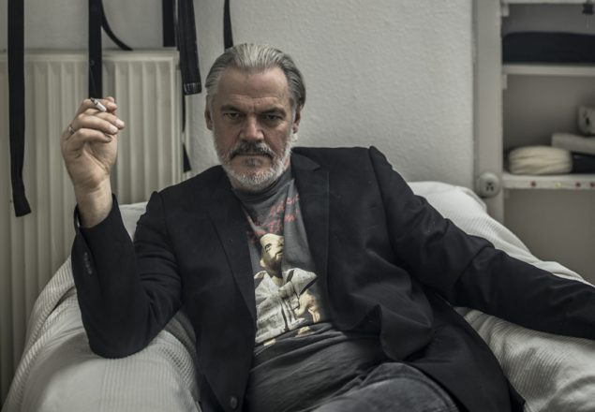
Christian Lemmertz
Læs portrætartiklen fra Kunsten.nu: https://kunsten.nu/journal/ugens-kunstner-christian-lemmerz/

Slide 7
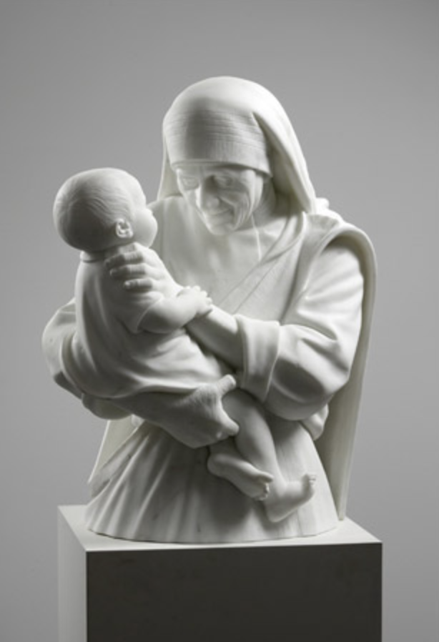
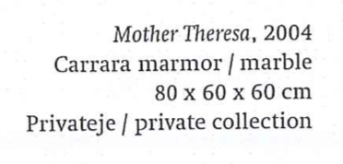
Analyseopgave I
I artiklen står der:
”Intet er tabu for Lemmerz, der ikke skyr fra emner som Holocaust, terrorisme eller immanente kristne symboler såsom tornekronen og den nøgne Kristus. Faktisk tager kunstneren ofte udgangspunkt i disse voldssymboler, samtidig med at han iklæder dem en atmosfærisk skønhed, der hensætter beskueren til et paradoksalt spændingsfelt af skuelyst og afsky”
Hvordan kommer dette til udtryk i værket Mother Theresa, 2004

Slide 8
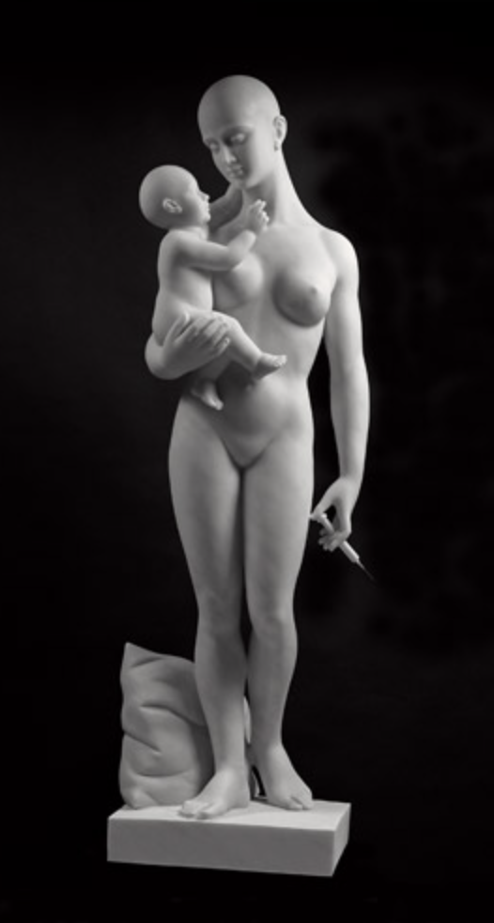
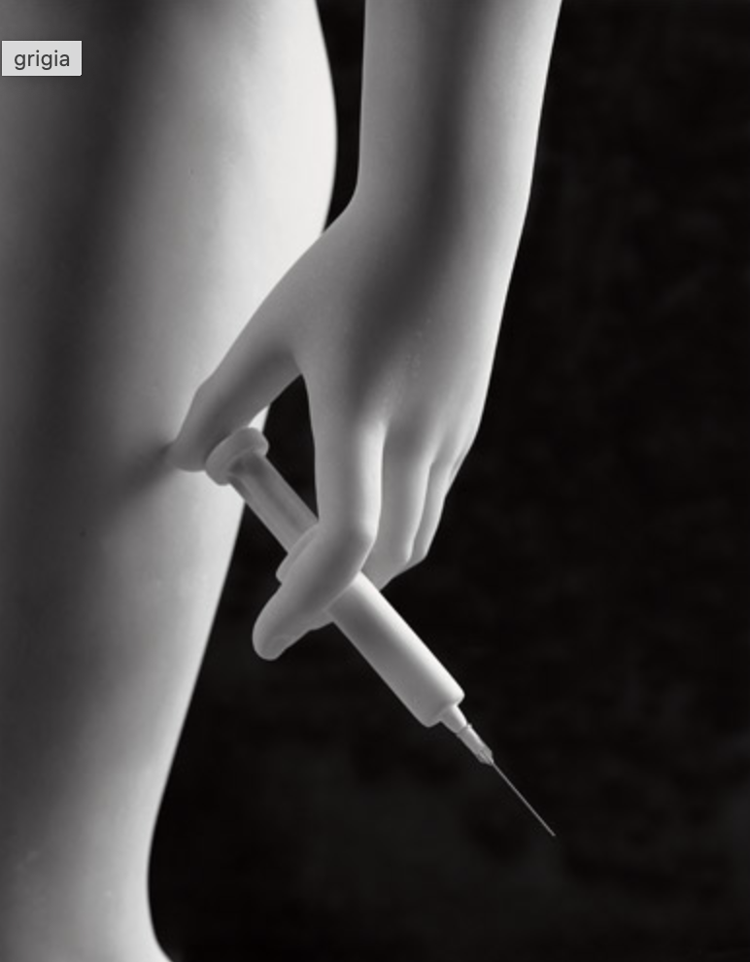
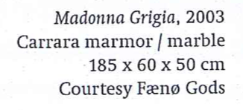
Analyseopgave II
I artiklen står der:
”Lemmerz’ formsprog tager afsæt i renæssancen og klassicismen, men omformes og destabiliseres i modernitetens fragmentariske og ofte voldelige billede”
Forklar, hvordan det kommer til udtryk i værket Madonna Grigia, 2003. Brug så mange fagudtryk som muligt.

Slide 9
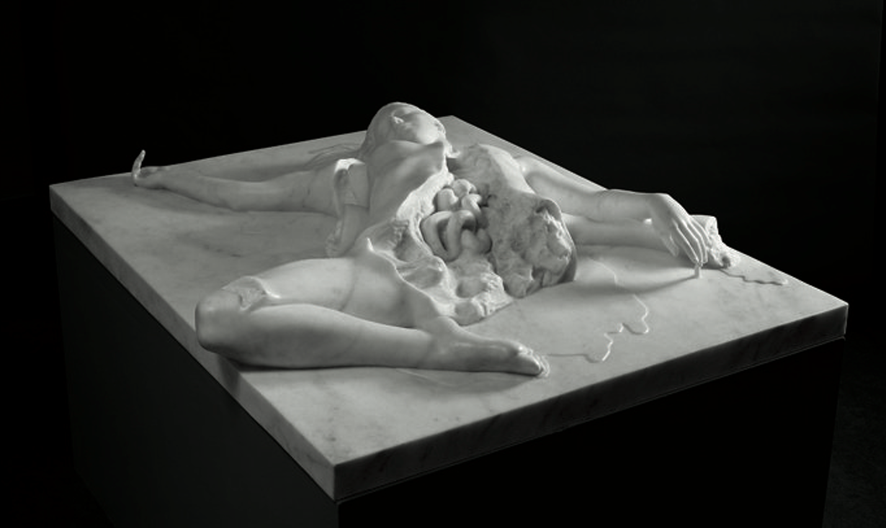
Analyseopgave III
I artiklen står der: ”Kunst er ikke dekorative elementer, men skal pågående og vedvarende fortælle os noget om tilværelsen – også det, vi ikke ønsker at tale om. Lemmerz bruger kunsten som en filosofisk, materiel undersøgelse af, hvad det vil sige at være til i verden. Ligegyldigt om disse filosofiske overvejelser tager form i rådnende grisekroppe eller neoklassicistiske marmorfigurer, er det erkendelsen af menneskets uundgåeligt forgængelige tilstand, der optager Lemmerz mest”.
Hvordan kommer dette til udtryk i værkerne på dette og de næste tre slides?
Christian Lemmerz: Untitled (Virginia), 1998

Slide 10
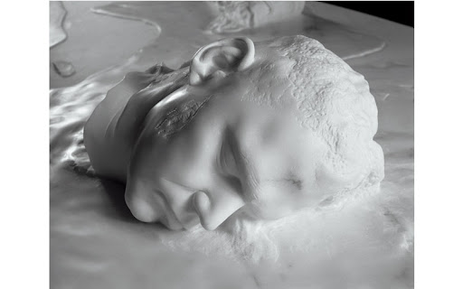
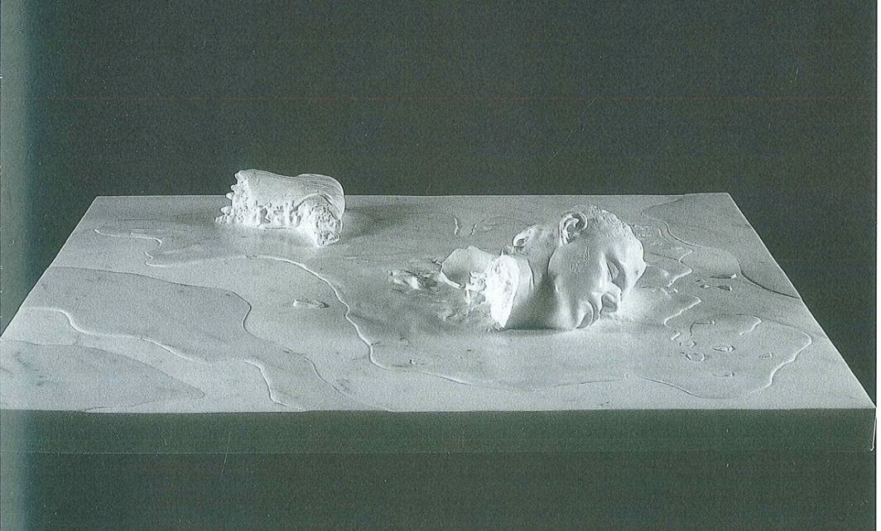
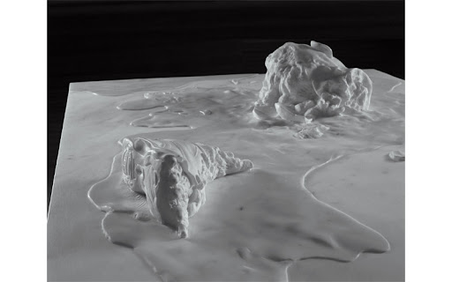
Christian Lemmertz: Selbst (Suicide Terrorist), marmor,
27 x 151 x 120 cm, 2000-02

Slide 11
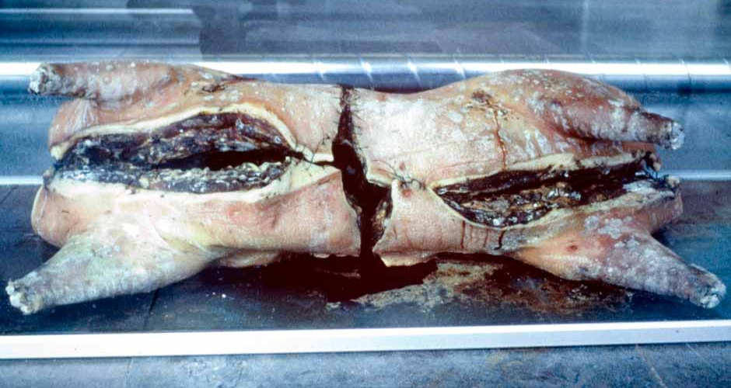
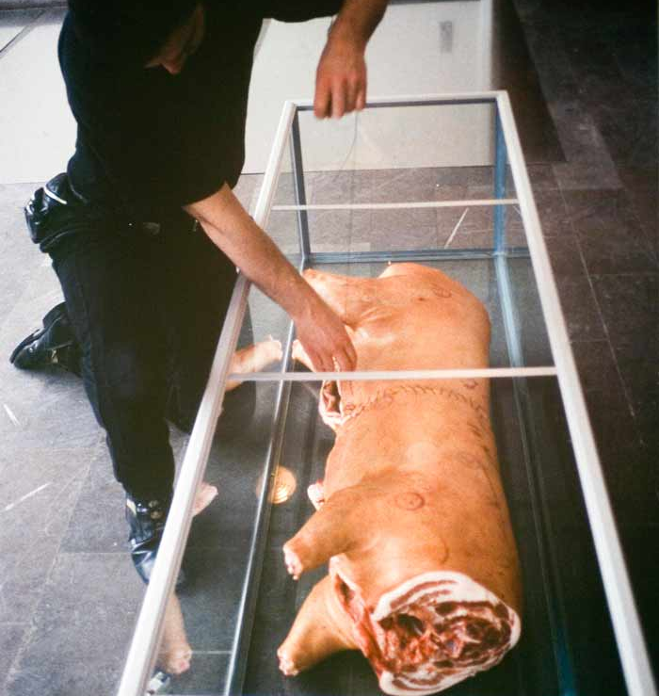
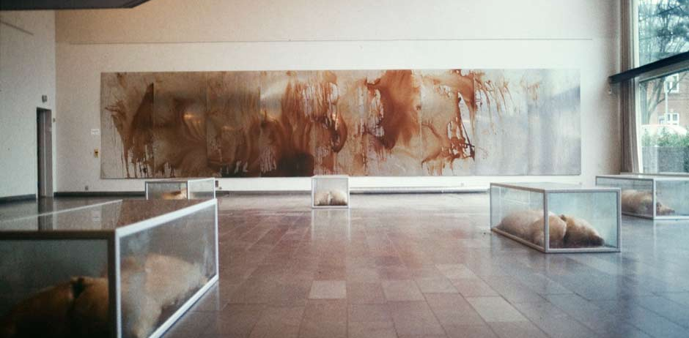
Udstillingsview fra værket Scene fra 1994 af kunstneren Christians Lemmertz, udstillet på på Esbjerg Kunstmuseum , hvor manipulerede og rådnende svinekroppe og blod udgjorde materialerne.

Slide 12
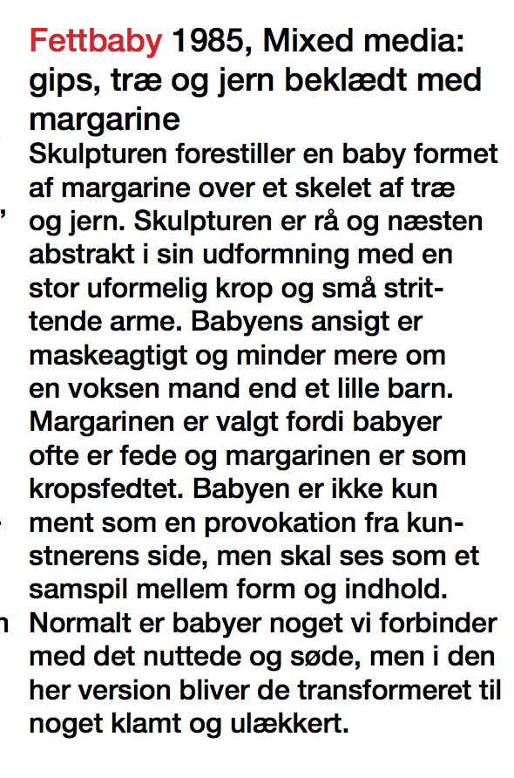
Christian Lemmerz: Fedtbaby, , 1985

Slide 13
Værktøjskassen:
Skulpturanalyse
Teoritekster om skulpturanalyse:
”Skulpturanalyse – en grundig gennemgang”
”Om SKULPTUR som udtryksform”
Start med en kort beskrivelse
Materialer
Overflade
Teknik
Lys/skygge
Farver
Komposition
Synsvinkel
Bevægelse
Massivitet/lethed
Detaljer
Skala
Rum- og beskuerinddragelse
Sokkel
Sammenfat dine betragtninger i en fortolkning

Slide 14
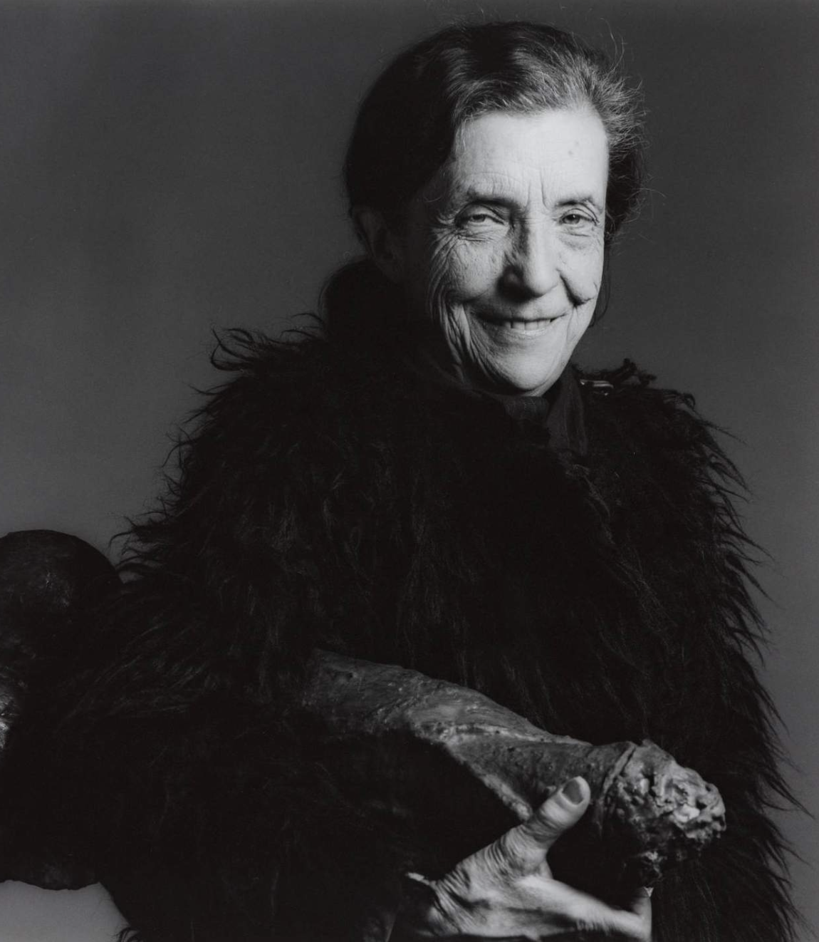
Louise Bourgeois
Arbejd-selv-opgave d. 8/10
Læs om kunstneren Louise Bourgeois på dette link: https://da.wikipedia.org/wiki/Louise_Bourgeois
Se tre kunstnere fortælle om værket Spider i denne film: https://kunsten.dk/da/indhold/louise-bourgeois-three-artists-on-a-spider-10741
Giv en analyse og fortolkning af en af versionerne af Spider på de næste slides. Brug din viden fra filmene - og også gerne din viden om surrealisme.
Upload din analyse under elevfeedback - læg også dit arbejde i din OneNote-mappe.

Slide 15
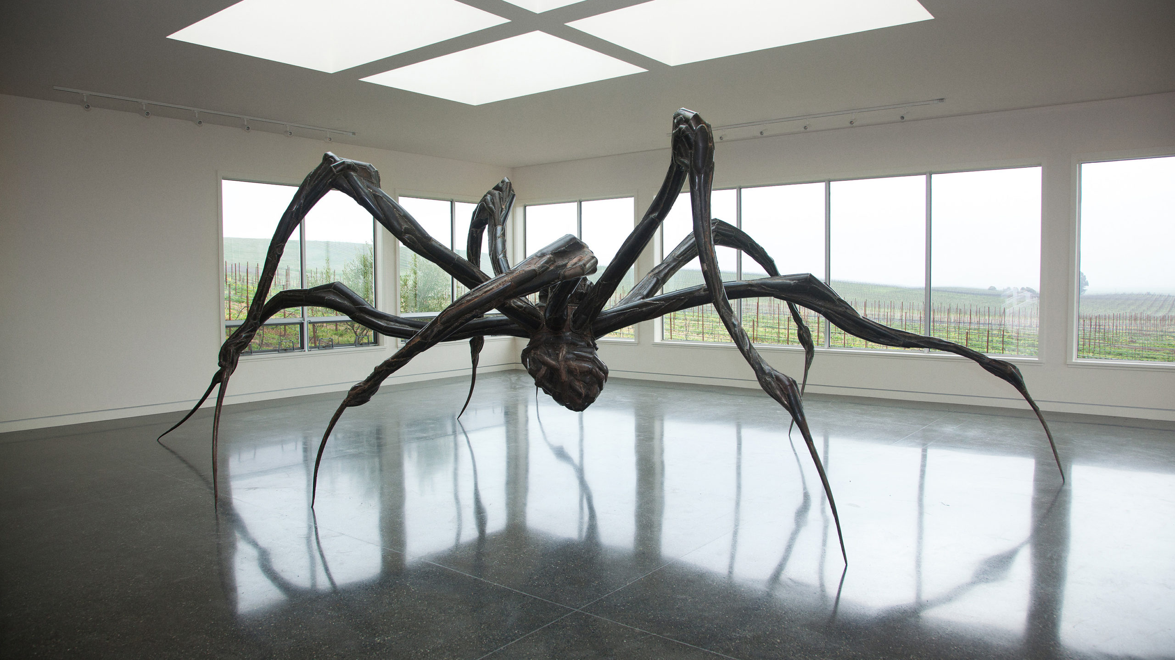

Slide 16
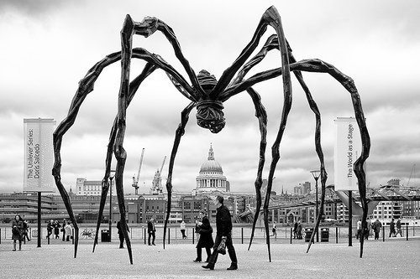

Slide 17
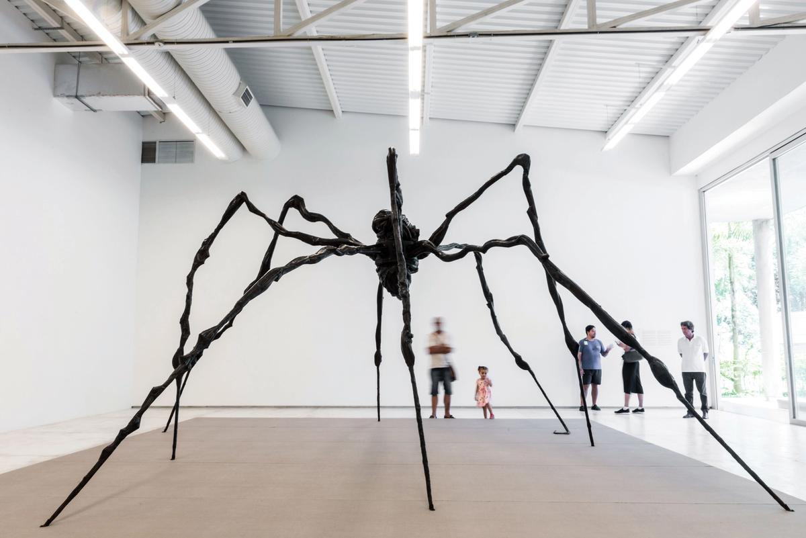
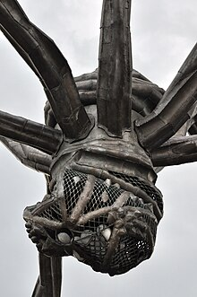

Slide 18
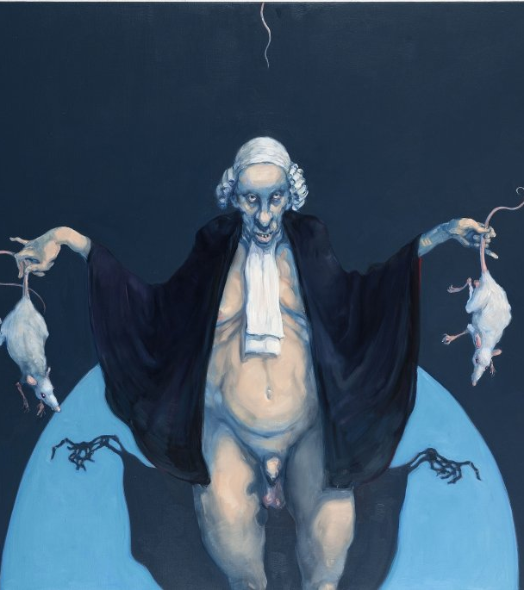
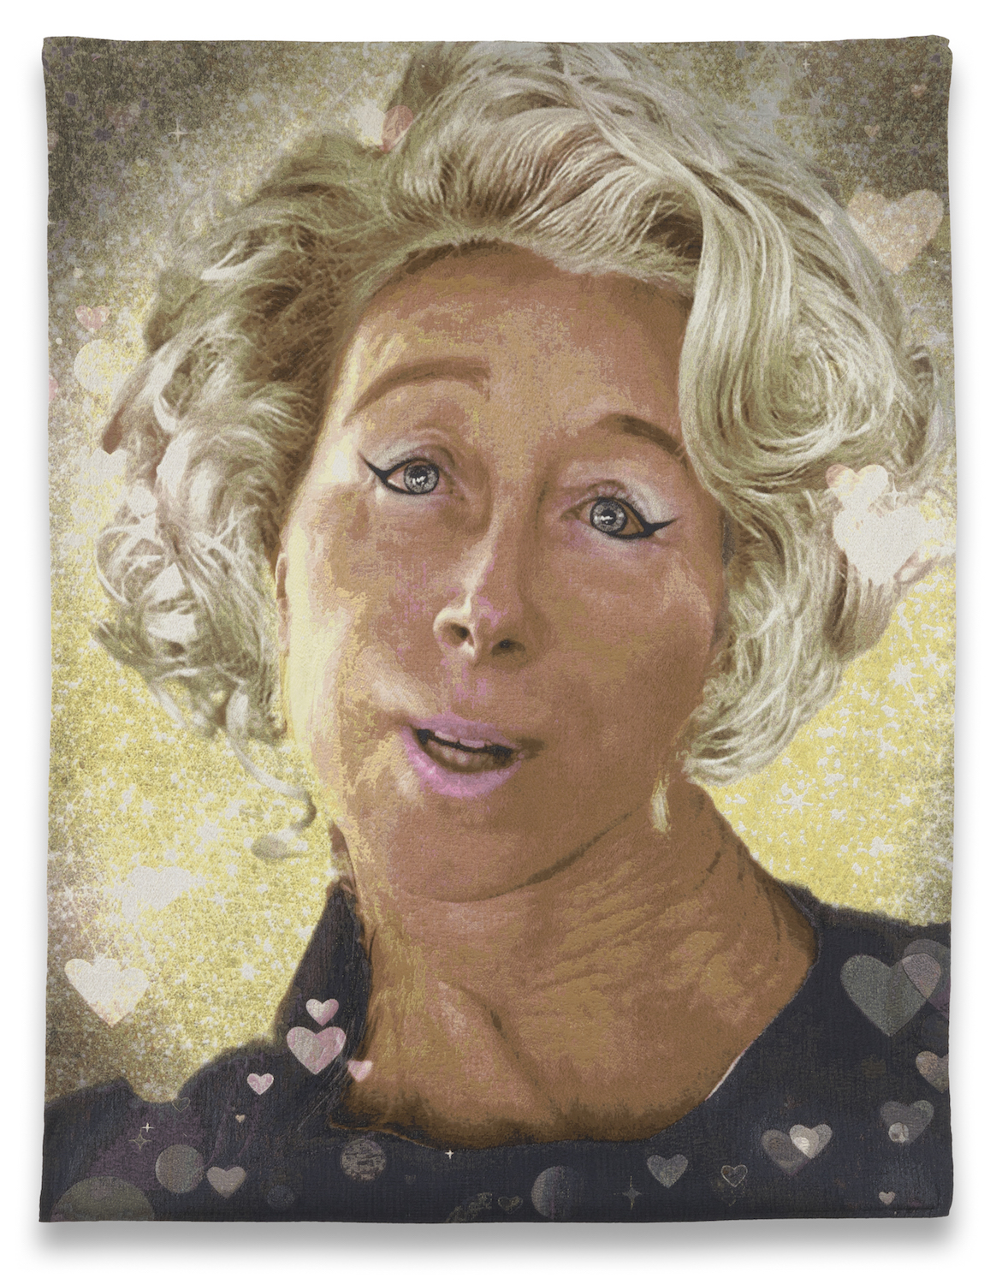
Analyseopgave
Læs først de to artikler herunder om Michael Kvium og Cindy Sherman. Find derefter et billede af hver af de to kunstnere (det af Cindy Sherman fra udstillingen Tapetries)og lav en sammenlignende analyse af dem med fokus på, hvordan, I mener, de berører grimhedens æstetik. Brug kompendiet til billedanalyse.
Forbered en præsentation af værkerne for de andre på holdet. I præsenterer først jeres analyser på skift i grupper og gennemgår derefter et af hver kunstner i fællesskab på klassen.
Michael Kvium - https://kunsten.nu/journal/jeg-forsoeger-jo-ikke-at-male-et-billede-saa-grimt-som-muligt/
Cindy Sherman - https://artmatter.dk/journal/cindy-shermans-sanselige-gobeliner-markerer-selfiens-doed/

Slide 19
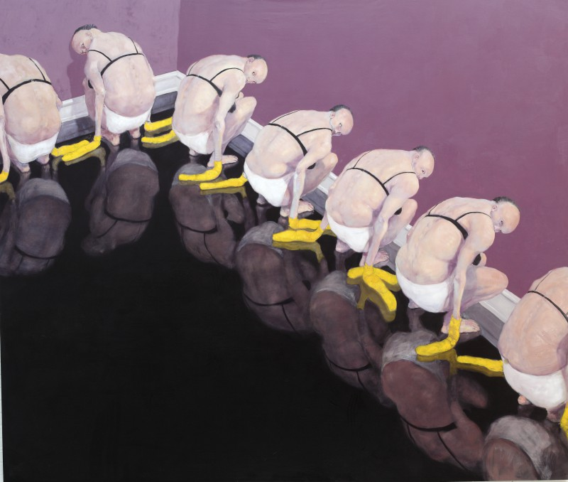
Michael Kvium:
Social Dream Painting,
1998

Slide 20

Praktisk øvelse
Lav i grupper et billede som passer ind i dette forløbs tema ved hjælp af en chatbot. Læg først en plan for, hvordan I vil prompte den.

